Slide 1
Programación básica en Lenguaje C
Clase 6

Slide 2
Sentencias break y continue
La sentencia break termina la ejecución de un bucle y de una sentencia switch
La sentencia continue hace que la ejecución de un bucle vuelva a la cabecera del bucle

Slide 3
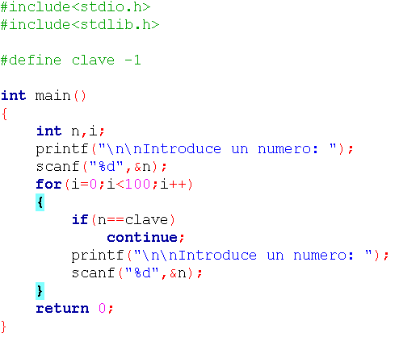
Programa48.c

Slide 4
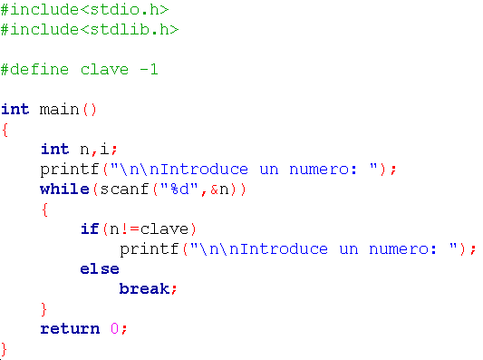
Programa49.c

Slide 5
Sentencia de control switch
Se utiliza para seleccionar una de entre múltiples alternativas
Especialmente útil cuando la selección se basa en el valor de una variable simple o de una expresión simple denominada expresión de control o selector
El valor de esta expresión puede ser de tipo;
int o char
No de tipo float ni double

Slide 6
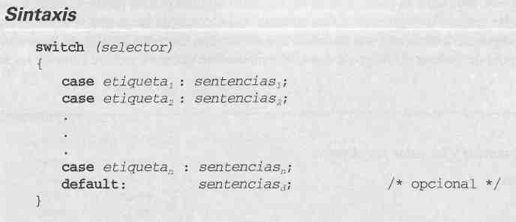
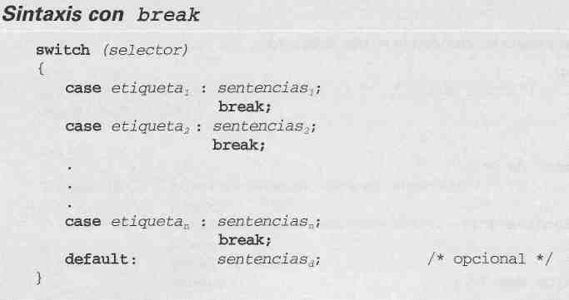
Sentencia de control switch

Slide 7
Programa50.c
Este programa se muestra directamente en el ambiente de desarrollo

Slide 8
Recursividad
Una función recursiva es aquella que se llama a si misma
Directamente
A través de otra función

Slide 9
Programa51.c
Este programa se muestra directamente en el ambiente de desarrollo

Slide 10
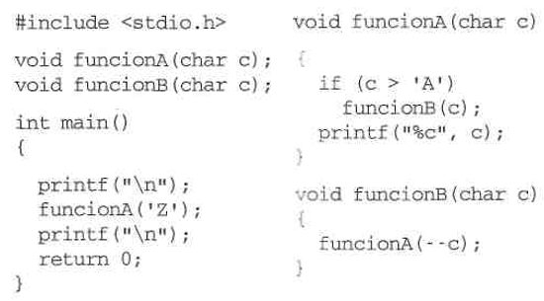
Recursividad indirecta: funciones mutuamente recursivas
La recursividad indirecta se produce cuando una función llama a otra que eventualmente terminará llamando de nuevo a la primera función

Slide 11
Comparación de la recursión iteración
La iteración
Utiliza una estructura repetitiva
Termina cuando la condición del bucle no se cumple
Un bucle infinito ocurre si la prueba o test de continuación de bucle nunca se vuelve falsa
La recursión
Utiliza una estructura de selección
Termina cuando se reconoce un caso base
Una recursión infinita ocurre si la etapa de recursión no reduce el problema en cada ocasión de modo que converja sobre el caso base o condición de salida

Slide 12
Desventajas de la recursión
Se invoca repetidamente al mecanismo de llamadas a funciones y en consecuencia se necesita un tiempo suplementario para realizar cada llamada
Tiempo de procesador
Cada llamada recursiva produce que se realice una nueva creación y copia de las variables de la función
Espacio de memoria

Slide 13
¿Cuáles son las razones para elegir la recursión?
Existen numerosos problemas complejos que poseen naturaleza recursiva y en consecuencia son más fáciles de implementar con algoritmos de este tipo

Slide 14
¿Cuándo usar iteración o recursión?
Considérese una solución recursiva solo cuando una solución iterativa sencilla no sea posible
Utilícese una solución recursiva solo cuando la ejecución y eficiencia de la memoria de la solución este dentro de límites aceptables considerando las limitaciones del sistema
Si son posibles las dos soluciones la recursiva siempre requerirá más tiempo y espacio debido a las llamadas adiciónales a las funciones
La recursión conduce a soluciones que son mucho más fiables de leer y comprender que su correspondiente iterativa

Slide 15

Arreglos
Un arreglo es una secuencia de datos del mismo tipo
Los datos se llaman elementos del arreglo y se numeran consecutivamente a partir de 0
El tipo de elementos almacenados en el arreglo puede ser cualquier tipo de dato de C incluyendo estructuras definidas por el usuario

Slide 16
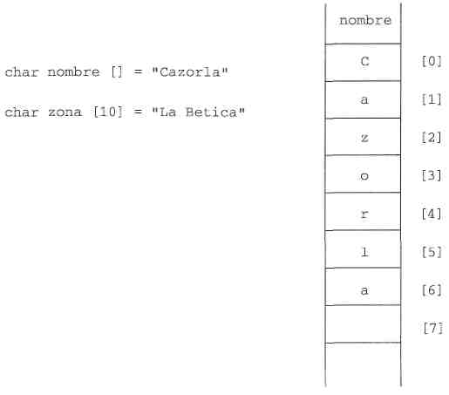
Arreglos de caracteres
Funcionan de igual forma que los arreglos numéricos
Cada carácter ocupa normalmente un byte
Se inserta un último carácter (nulo) para indicar fin de cadena

Slide 17
Programa52.c
Este programa se muestra directamente en el ambiente de desarrollo

Slide 18
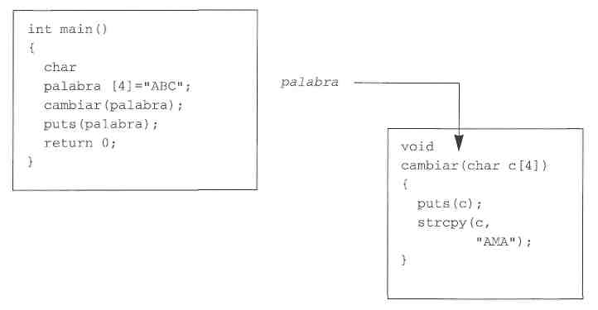
Arreglo como parámetros
En C todos los arreglos se pasan por referencia (dirección)

Slide 19
Programa53.c
Este programa se muestra directamente en el ambiente de desarrollo

Slide 20
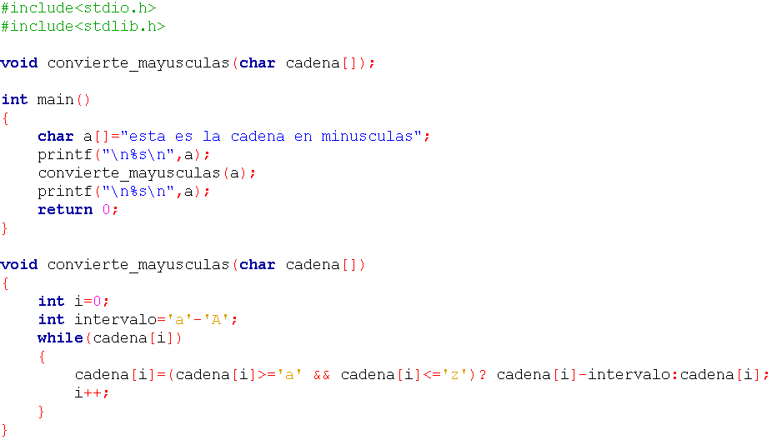
Programa54.c

Slide 21
Arreglos multidimensionales
Los arreglos vistos anteriormente se conocen como arreglos unidimensionales y se caracterizan por tener un solo subíndice
Listas
Los arreglos multidimensionales son aquellos que tienen más de una dimensión
Tablas
Matrices
Es posible crear arreglos de tantas dimensiones como requieran sus aplicaciones
Hipermatrices

Slide 22
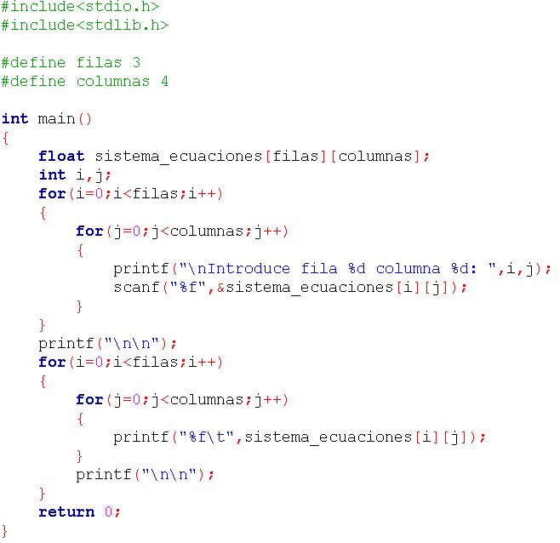
Programa55.c

Slide 23
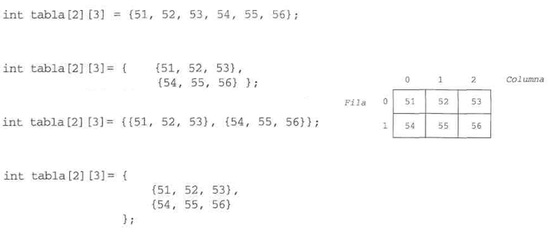
Inicialización de arreglos multidimensionales

Slide 24
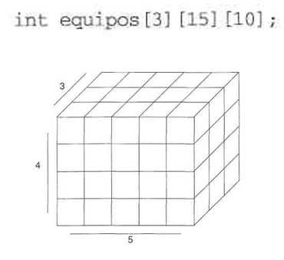
Arreglos de más de dos dimensiones

Slide 25
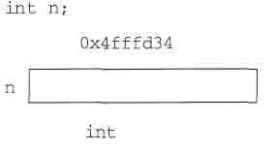
Direcciones de memoria
Cuando se declara una variable se asocian tres atributos fundamentales:
Nombre
Tipo
Dirección en memoria

Slide 26
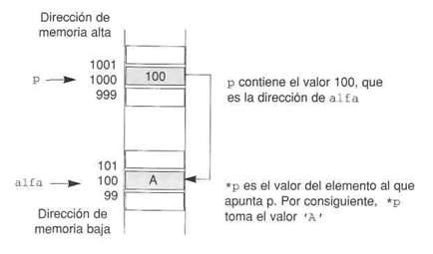
Concepto de apuntador
Un apuntador es una variable que guarda una dirección de memoria

Slide 27
Apuntadores
Operador de indirección (*)
Este operador accede a un valor indirectamente a través de un apuntador
Operador de dirección-de (&)
Este operador da la dirección de su operando
No se puede aplicar a campos de bits

Slide 28
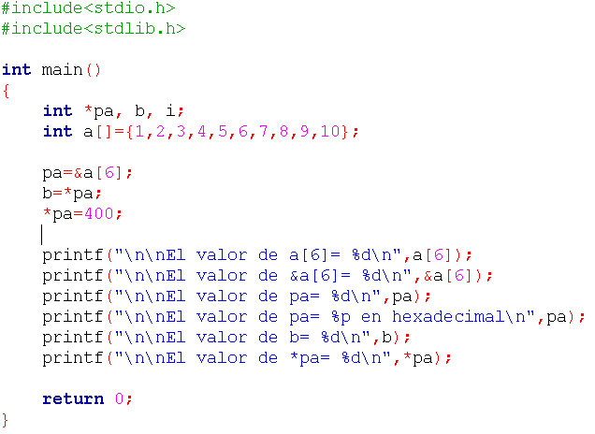
Programa56.c

Slide 29

Precaución
Es un error asignar un valor a un contenido de una variable apuntador si previamente no se ha inicializado con la dirección de una variable o bien se le ha asignado dinámicamente memoria

Slide 30
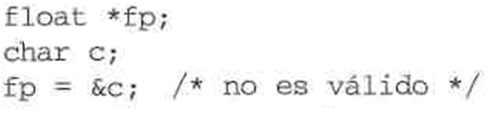
Precaución
Los apuntadores se enlazan a tipos de datos específicos de modo que C verificará si se asigna la dirección de un tipo de dato al tipo correcto de apuntador

Slide 31
Apuntador NULL
Un apuntador no inicializado tiene un valor aleatorio hasta que se inicializa el apuntador
No apunta a ninguna parte en particular
El valor NULL se utiliza para proporcionar a un programa un medio de conocer cuando una variable apuntador no direcciona a un dato valido

Slide 32
Apuntador void
En C se puede declarar un apuntador de modo que apunte a cualquier tipo de dato
El método es declarar el apuntador como un apuntador void* denominado apuntador genérico

Slide 33
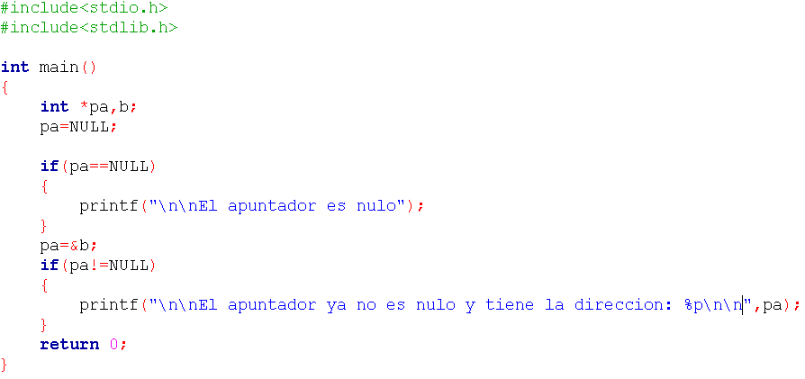
Programa57.c

Slide 34
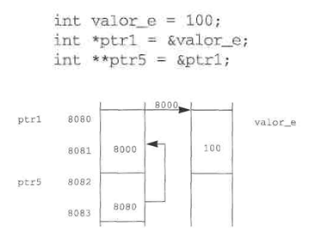
Apuntadores a apuntadores

Slide 35
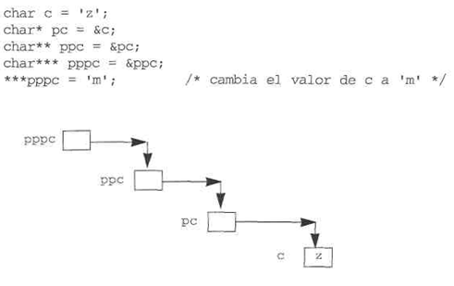
Apuntadores a apuntadores

Slide 36
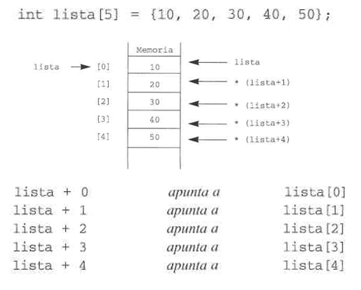
Nombres de arreglos como apuntadores
Un nombre de un arreglo es simplemente un apuntador

Slide 37
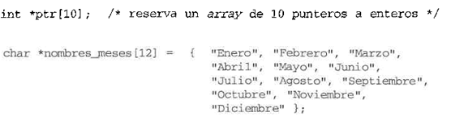
Arreglos de apuntadores
Es un arreglo que contiene como elementos apuntadores
Cada uno apunta a un tipo de dato especifico

Slide 38
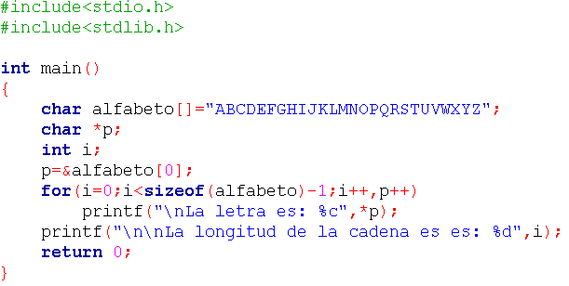
Programa58.c

Slide 39
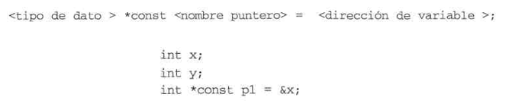
Apuntadores constantes
p1 es un apuntador constante que apunta a x
p1 es una constante
No se puede cambiar el valor de p1
*p1 es una variable
Se puede cambiar el valor de *p1

Slide 40
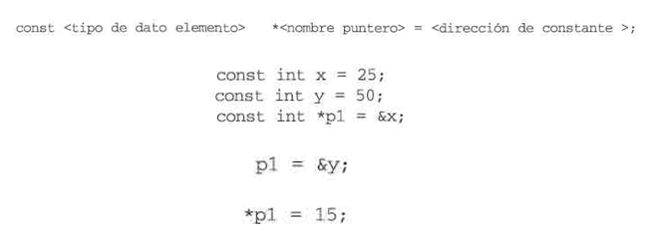
Apuntadores a constantes

Slide 41
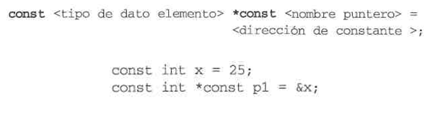
Apuntadores constantes a constantes

Slide 42
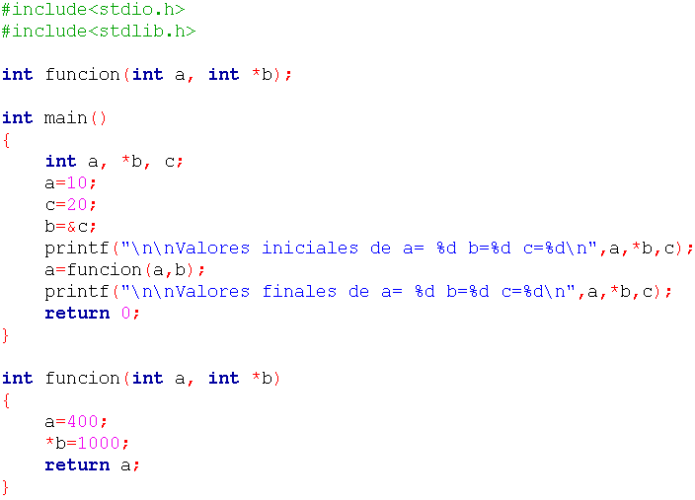
Programa59.c (Apuntadores como argumentos de funciones)

Slide 43
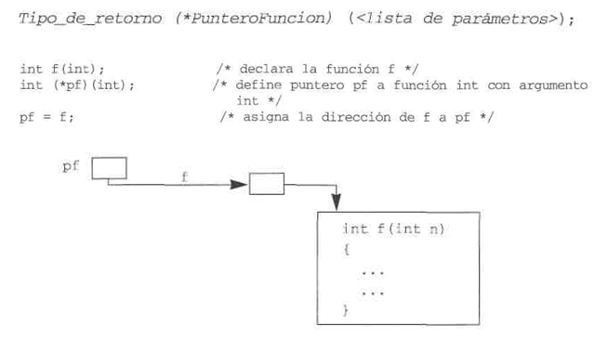
Apuntadores a funciones

Slide 44
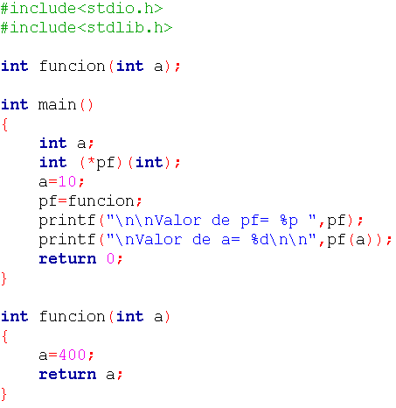
Programa60.c

